Slide 1
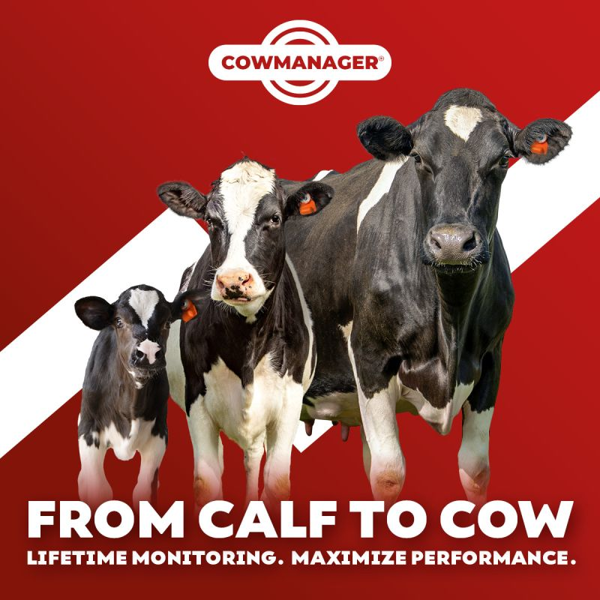

OD TELETE PO KRÁVU

Slide 2
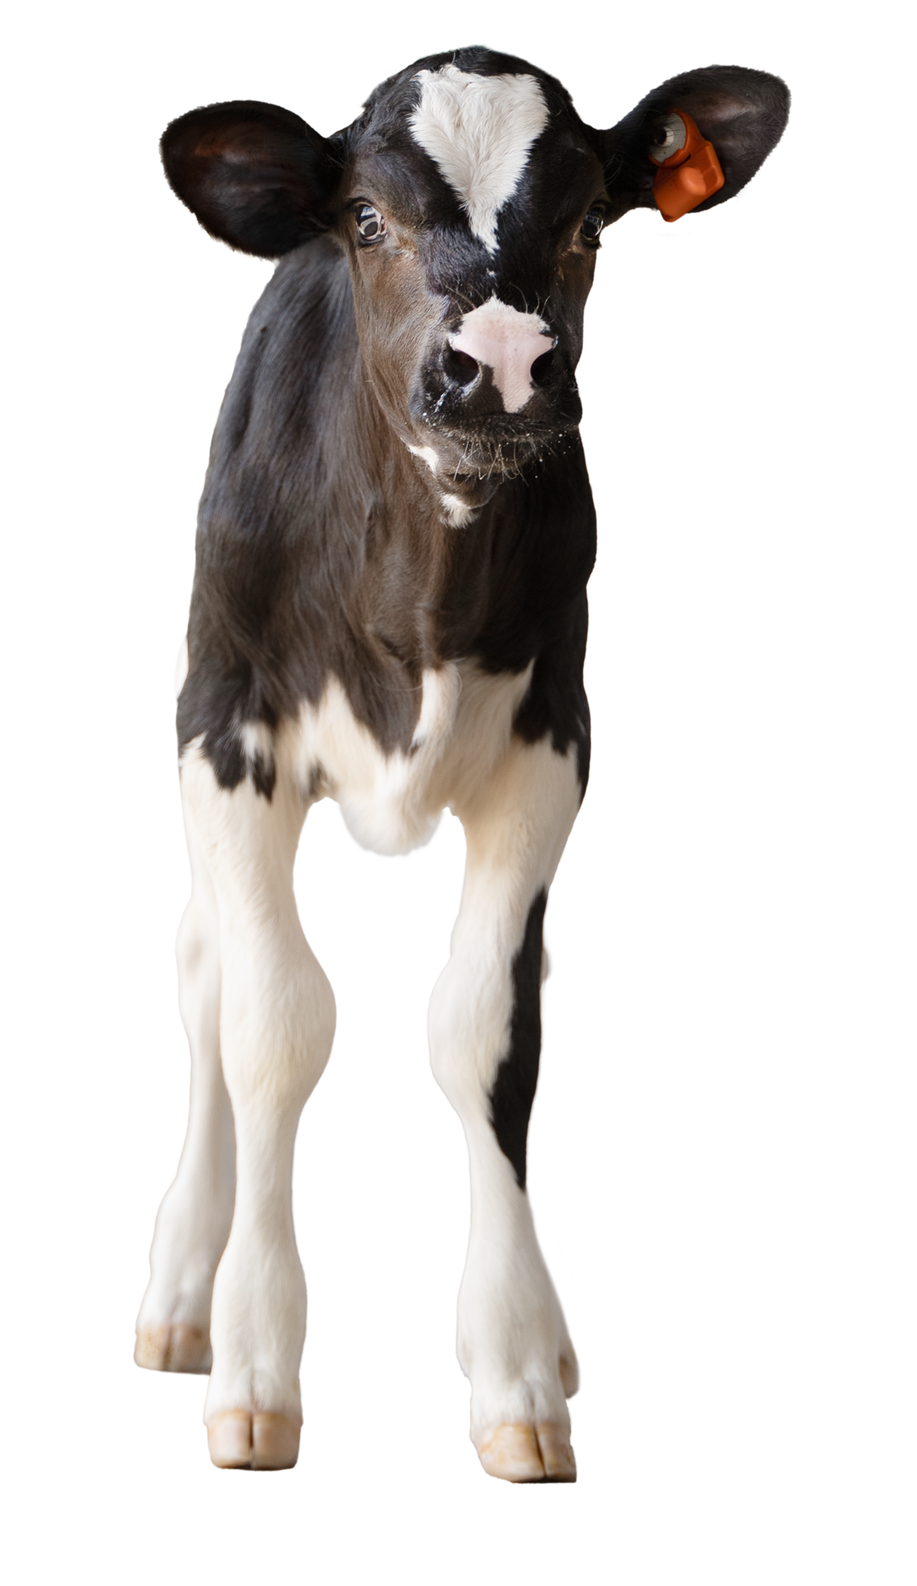

PŘEDSTAVUJEME MODUL
COWMANAGER TELATA
Celoživotní monitoring = celoživotní data
Monitorování telete, jalovice a krávy pomocí jednoho senzoru, životnost až 10 let, snížena hmotnost o 1/3 a doživotní záruka
Monitorujte své budoucí stádo
Zdraví telat určuje zdraví krav
Optimalizace práce
Zaměřte se na telata vyžadující zvýšenou pozornost
Zlepšení životních podmínek telat
S novými a inovativními zdravotními upozorněními
Naplňte genetický potenciál svých telat
Nejvyšší genetickou hodnotu mají vaše telata
Buďte o krok napřed díky včasnému odhalení nemoci
90% přesnost upozornění až 7 dní před klinickými příznaky
Algoritmus AI
Inteligentní algoritmus přizpůsobuje výstrahy vaší farmě a učí se
Bezpečnost zaměstnanců
Zvýšení bezpečnosti, v mladém věku se senzory snadněji nasazují

Slide 3
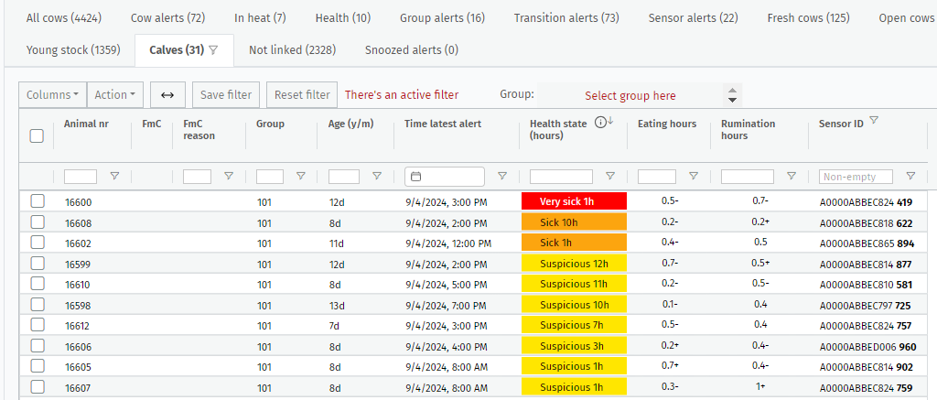
PC aplikace
Dashboard widget → Seznam výstrah záložka s telaty zdravotní upozornění

Slide 4
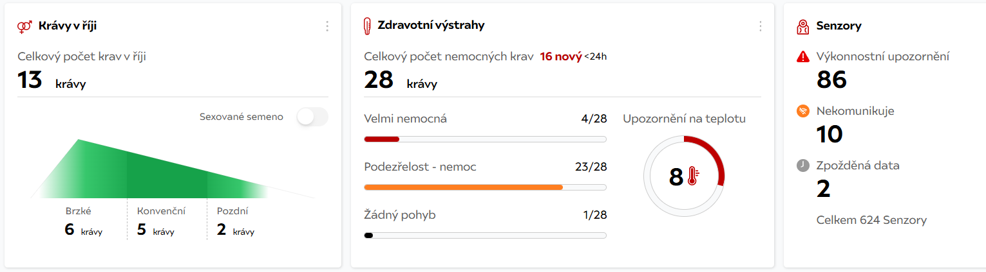
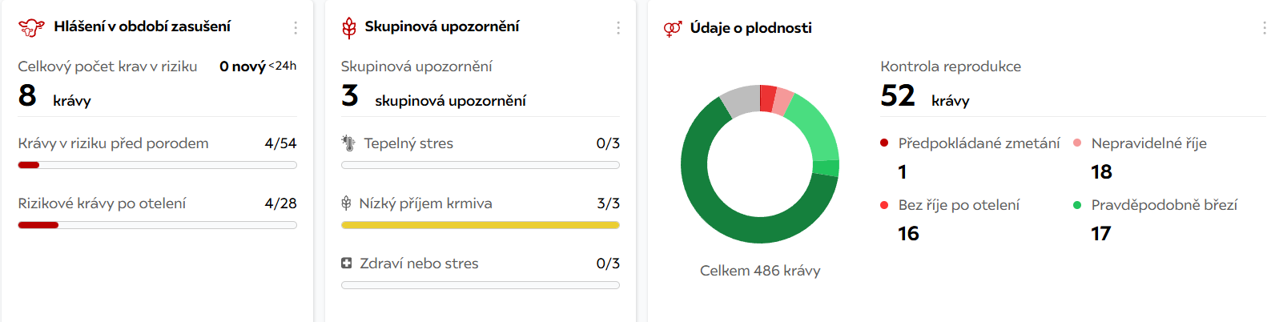
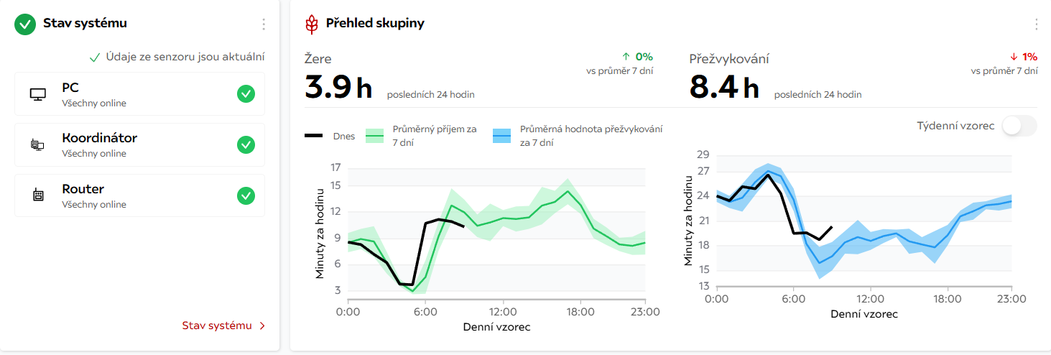
DASCHBOARD
VŠE PODSTATNÉ
NA JEDNÉ
OBRAZOVCE

Slide 5
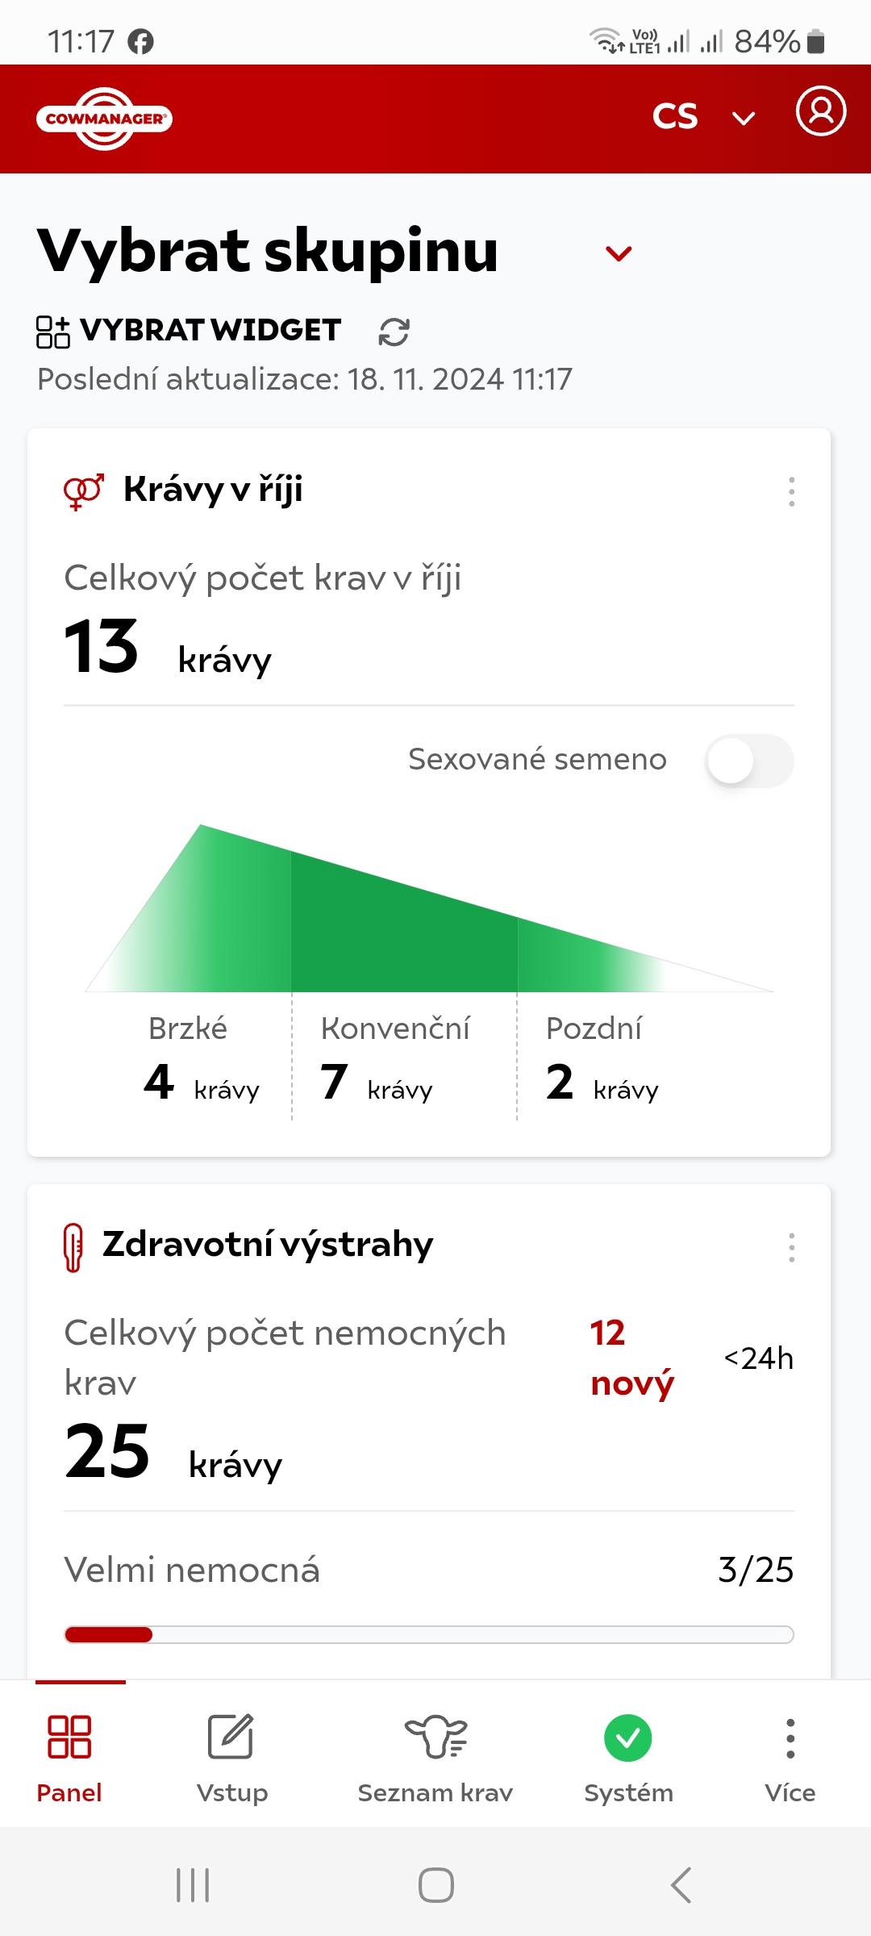
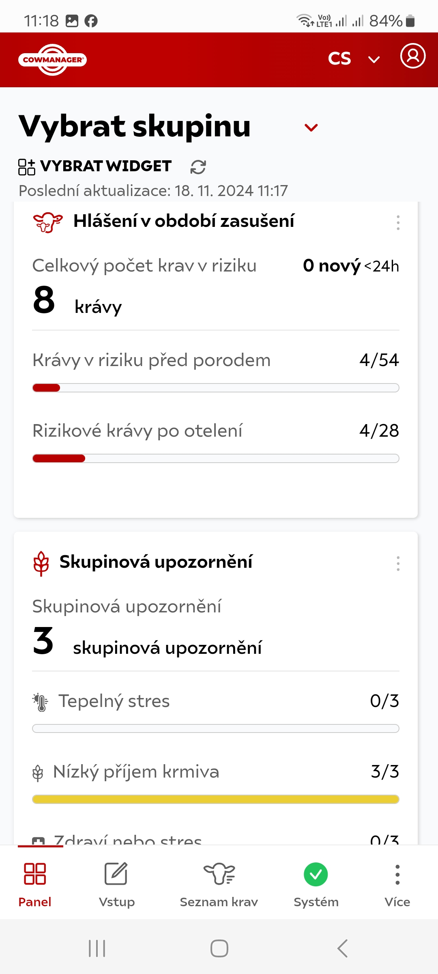
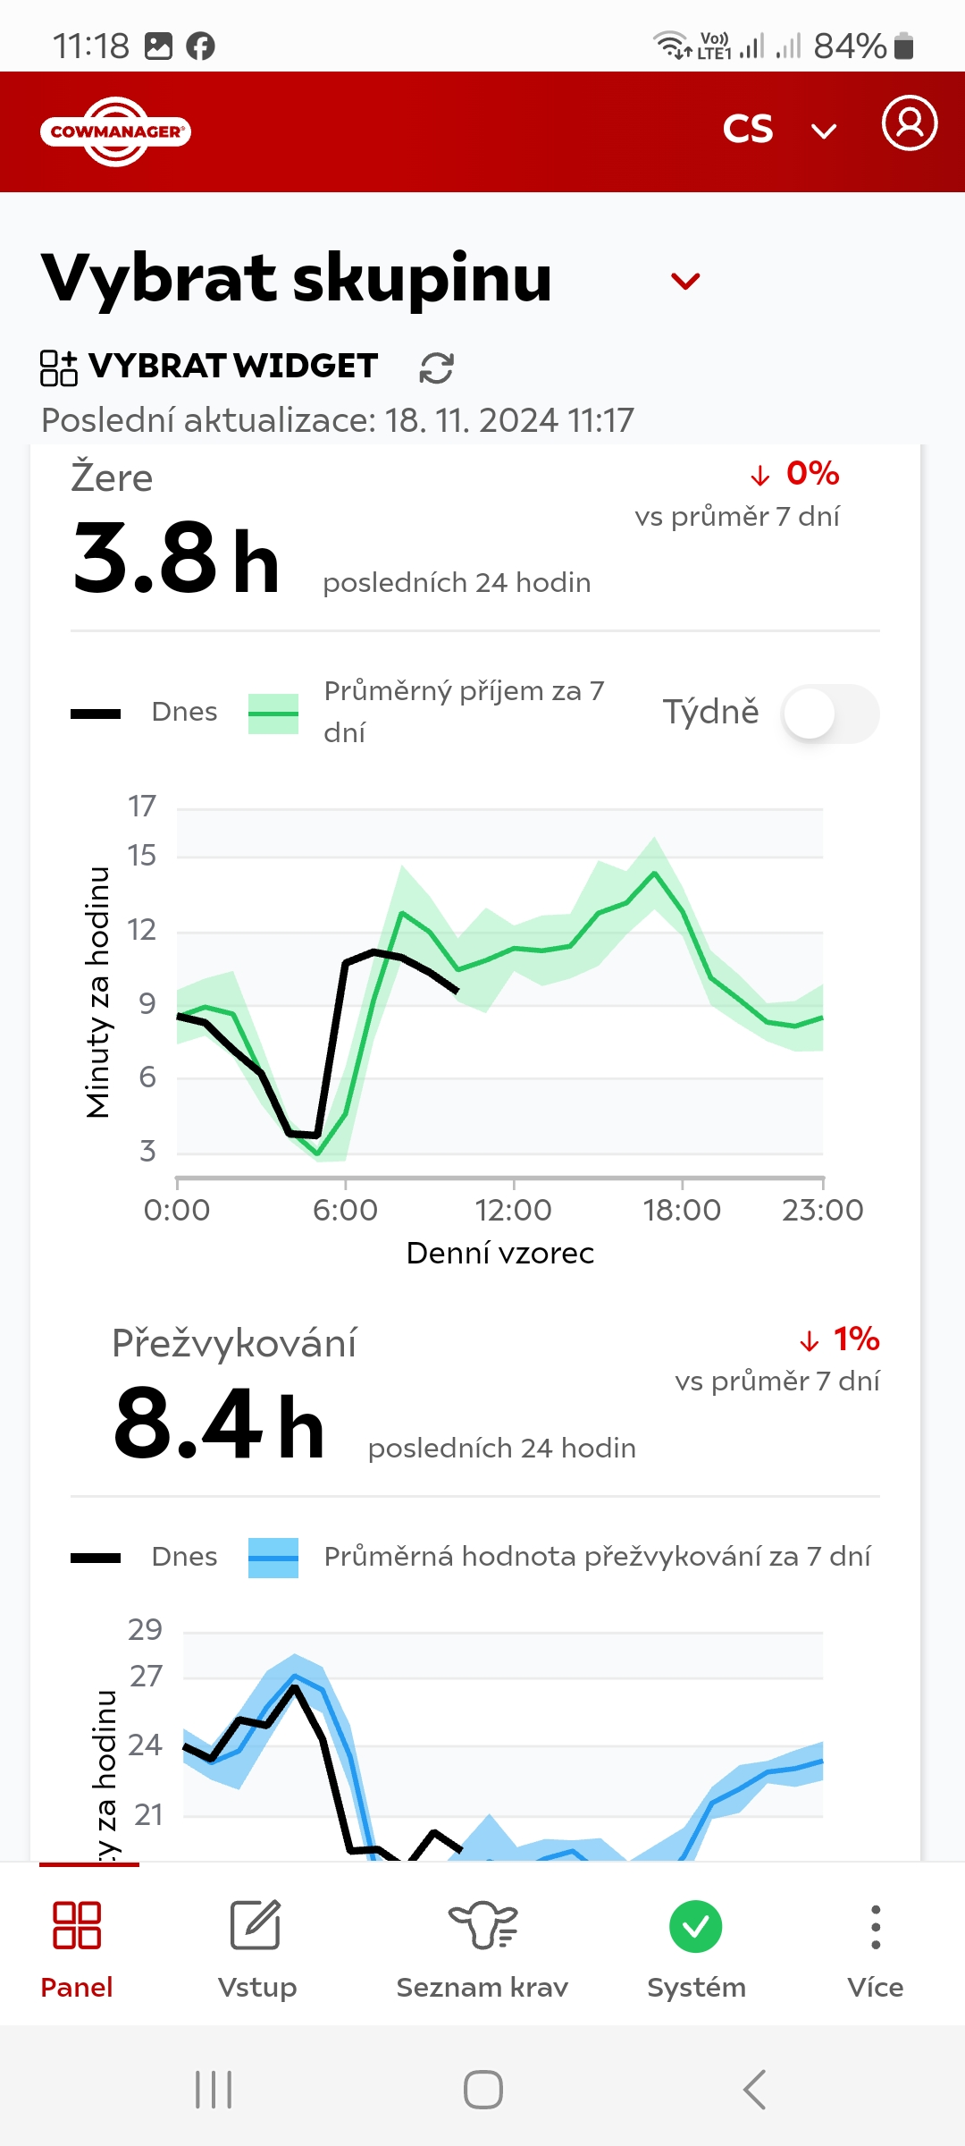

NOVÁ
MOBILNÍ
APLIKACE

Slide 6


Děkuji za pozornost.

